Slide 1
2021 몰입교육 프로젝트 제출
프로젝트 설명
소스코드
실행 동영상 및 예시
컴퓨터공학과 2016038005 김홍길
기타

Slide 2
index.
1st
2nd
3rd
4th
프로젝트 설명
소스코드
실행 동영상
기타
야구게임
소스 코드 및 깃허브 주소
실행 동영상 및 간단한 스크린샷
교육 중 실습한 내용 및 본인의 변화한 내용
OVERVIEW
source
video
RESULTS

Slide 3
프로젝트 설명
프로젝트 : 야구게임
Vue를 이용하여 야구게임을 만들었습니다. 홈, 설명, 게임난이도 3가지 이렇게 5가지 페이지
로 제작하였고, vue의 라우터 기능을 이용하여 연결시켜주었습니다.
디자인은 따로 css파일을 만들지 않고, style 태그에 코드를 작성했습니다.
난이도를 구분하여 3단계로 만들었고, 풀이를 돕기 위해 로그기록을 아래에 추가했습니다.

Slide 4
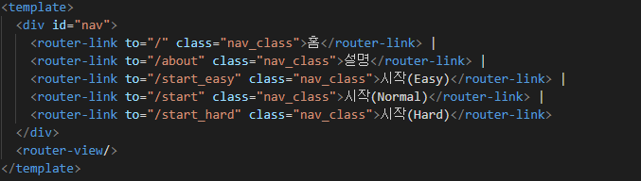
Source-code 1. App.vue
기본 형태를 이용했으며, vue의 router기능을 이용하여 연결했습니다.

Slide 5
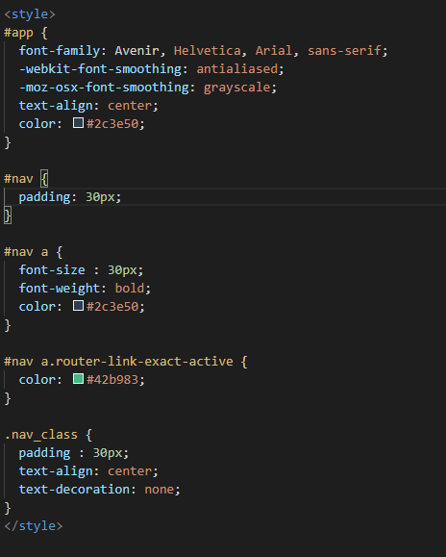
Source-code 1. App.vue
App.vue – style
뷰에서 기본적으로 제공해주는 스타일을 이용하였습니다.
폰트 사이즈를 사이트에 맞게 키워주었습니다.

Slide 6
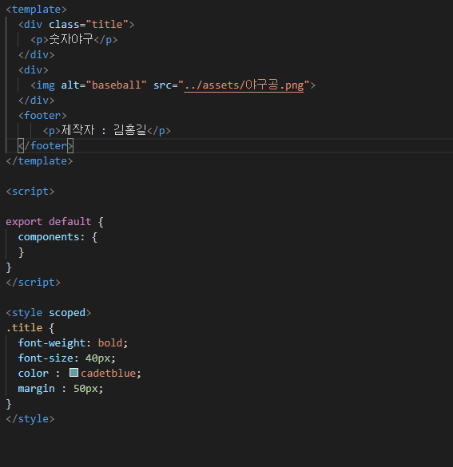
Source-code 2. Home.vue
Home.vue 파일입니다.
야구공 이미지를 다운받아서 홈 이미지에 사용하였고,
심플한 디자인을 위해서 아무런 기능도 없이 그냥 구현
하였습니다.

Slide 7
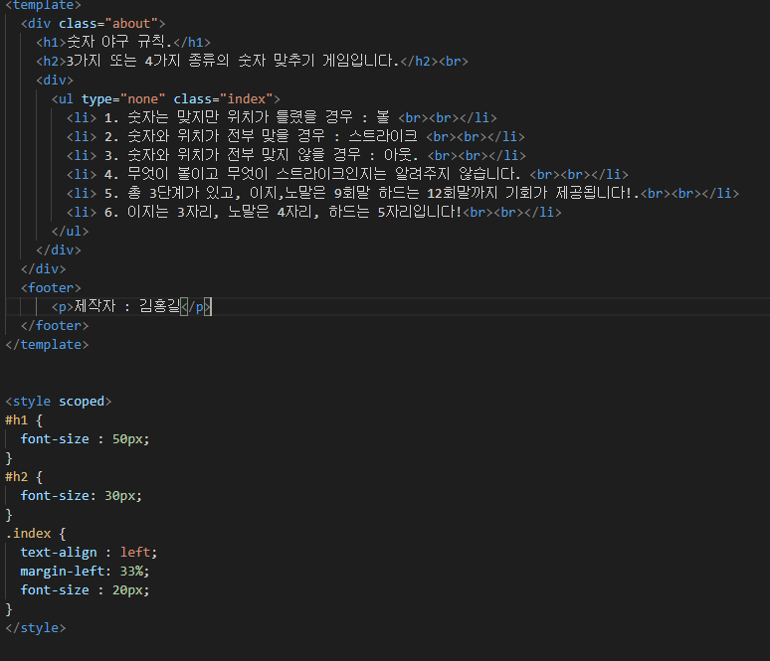
Source-code 3. About.Vue
About.vue
야구게임의 설명입니다. 기본적인 설명은 야구
게임을 나무위키에 검색하여 작성하였고, 제가
만든 난이도에 대한 부분이나, 기회에 대한 부분을 작성해 주었습니다.

Slide 8
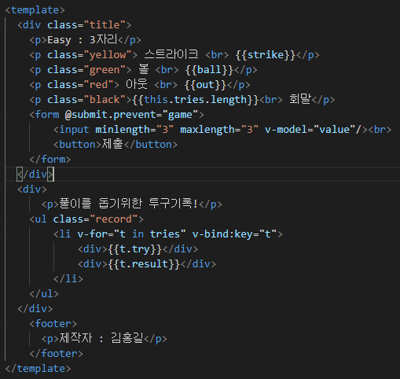
Source-code. 4. Game
게임 부분의 template 코드입니다. 노말, 하드 난이
도의 게임 부분은 간단하게 숫자만 달라지므로, 이지
난이도를 기준으로 작성했습니다.
스트라이크, 볼, 아웃을 알려주고, 몇번 실행했는지
를 알려주게 코드를 작성했습니다.
Form 태그 안의 input을 통해 제출을 누를시 game
함수로 넘어가게 되어 game을 시작하게 됩니다.
Input 태그는 value로 답을 받고, 3자리의 숫자를 입
력받아야 하므로 3자리로 minlength, maxlength를
걸어줬습니다. 그리고 v-model을 통해 value로 값을
받습니다.
밑에 v-for을 이용하여 투구기록을 출력해줍니다.
Footer항목에는 제작자를 써줬습니다.

Slide 9
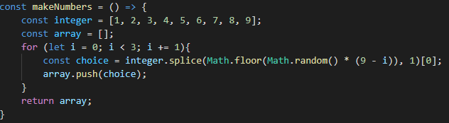
Source-code. 4. Game
Script 태그의 makeNumbers 코드입니다.
0은 숫자야구 규칙에서 사용되지 않으므로 1~9까지의 숫자를 integer 배열에 집어넣고, 배열의 기준
요소를 편집할 수 있는 splic와 큰수를 반환하는 Math.floor함수, 난수를 생성하는 Math.random 함수
로 하나씩 integer 배열 안의 요소를 선택합니다.
그리고 push를 이용하여 그 값을 array안에 넣어줬습니다. Array를 리턴함으로써, 순서를 가지는 정답
배열이 완성됩니다.

Slide 10
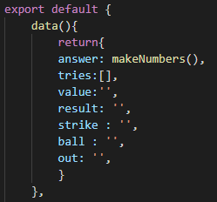
Source-code 4. Game
Data 부분 코드입니다.
Return 안에 answer, tries배열, value, result, strike, ball,
Out을 선언해 주었습니다.

Slide 11
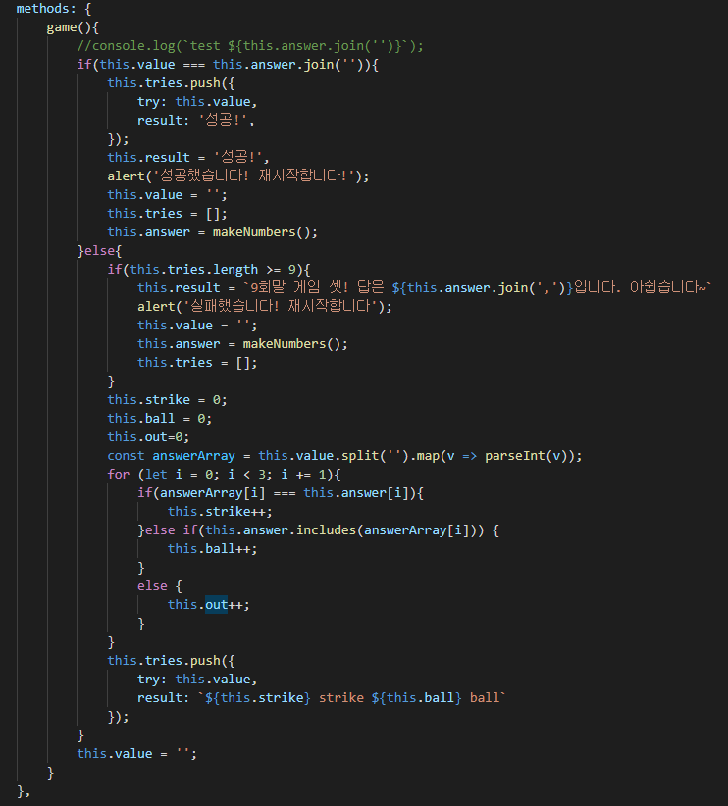
Source-code 4. Game
Game 함수입니다.
배열을 join함수를 이용하여 합쳐준 뒤, 입력받은 값과
비교합니다. Tries배열은 시도한 모든 수를 가지고 있는
배열이기에, push로 값과 시도횟수를 넣어줍니다.
그리고 정답일 경우 값과 트라이배열을 초기화해주고
정답을 다시 만들어줍니다.
아닐 경우, 위에서 아래로 실행되므로 가장 위에 if문을
설정하여 tries배열의 길이를 확인합니다. 9가 넘어갈 경
우 주어진 수를 다 쓴 것이기에 게임 실패를 알려줍니다.
그리고 역시 재시작해줍니다.
게임 진행 도중일 경우에는 스트라이크, 볼, 아웃을 전부
0으로 초기화해준 뒤, answerArray에 입력받은 값들을
배열로 저장해줍니다. 그리고 비교하여 같으면 strike를
올려주고, 달라도 그 값이 배열 안에 있을 경우 ball을 올
려줍니다. 그것도 아니면 out을 올려줍니다.
그리고 tries배열에 결과를 푸쉬해줍니다.

Slide 12
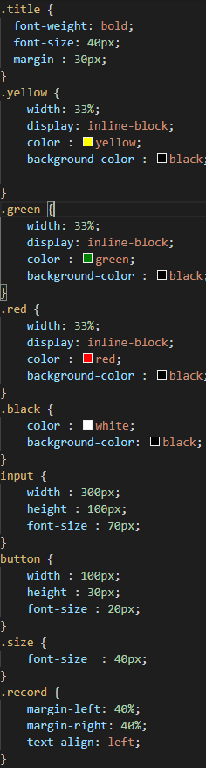
Source-code 4. Game
스타일 영역입니다. 여러가지 스타일들을 적용해 주었습니다.
디자인할때는 야구 점수판의 모습을 생각하여 디자인했습니다.
검은색 전광판에 노란 스트라이크, 초록색 볼, 빨간색 아웃이 써져있고,
하얀색으로 몇회까지 진행되었는지를 표시했습니다.
그리고 입력창의 크기와 제출버튼의 크기 투구기록이 조금 더 잘 표현될 수
있도록 디자인했습니다.

Slide 13
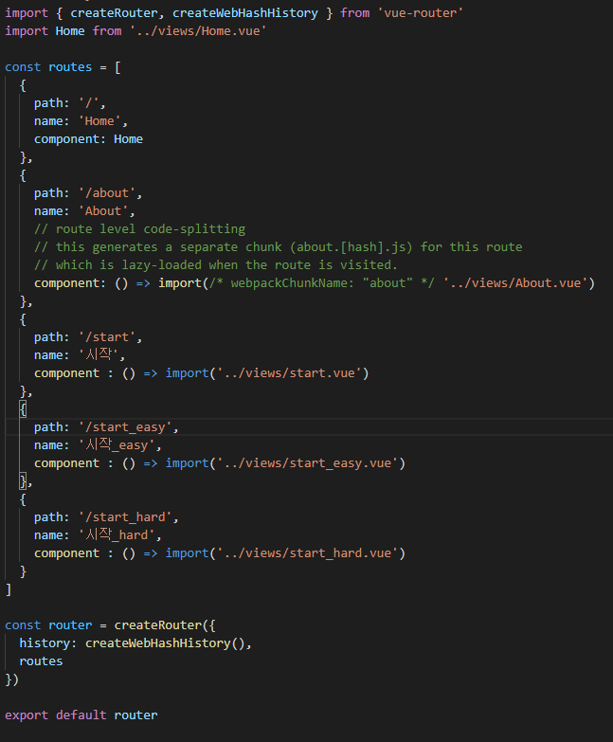
Source-code 5. Router
Router 항목입니다.
Router 항목을 통해 위의 메뉴창을 연결시켜주었습니다.

Slide 14
Source-code. 깃허브 주소
https://github.com/honggilgim/project_baseball

Slide 15
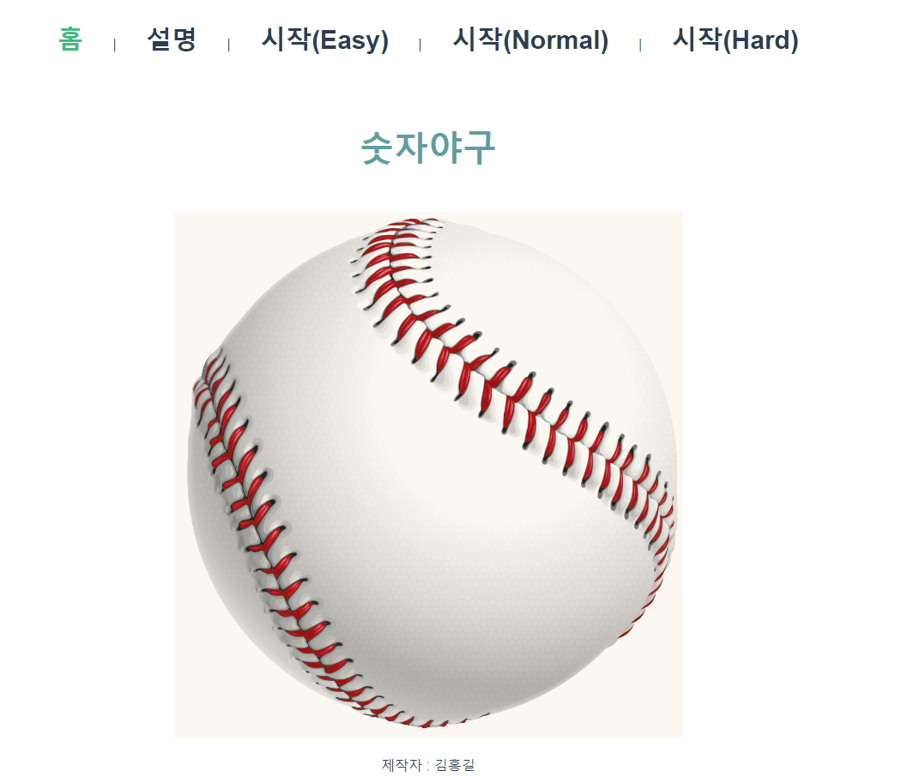
실행 예시 1. 홈

Slide 16
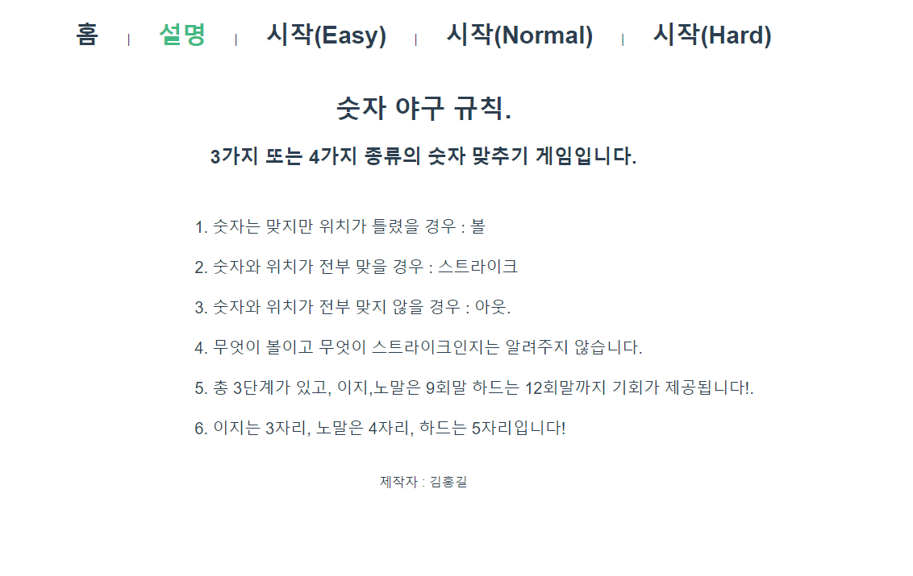
실행 예시 2. 설명

Slide 17
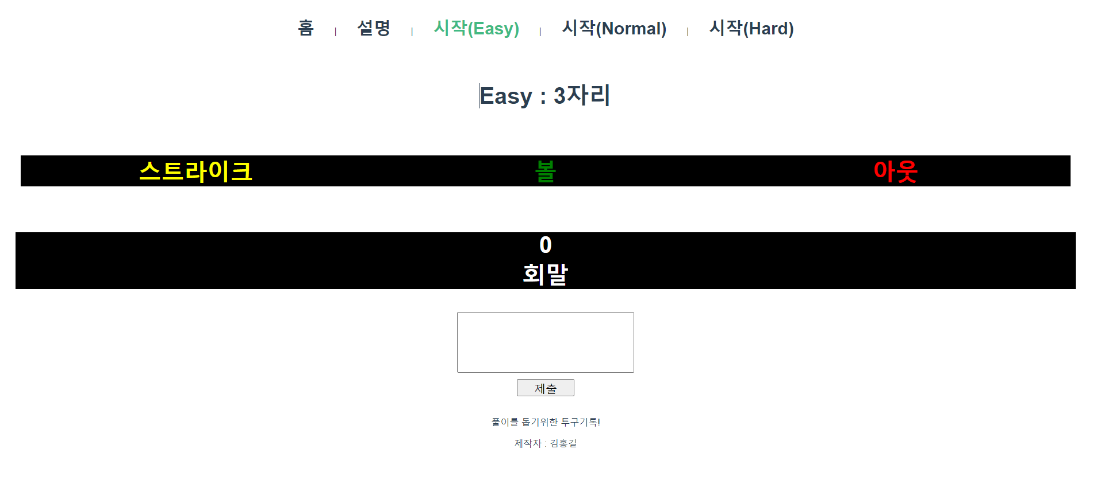
실행 예시 3. 게임 easy

Slide 18
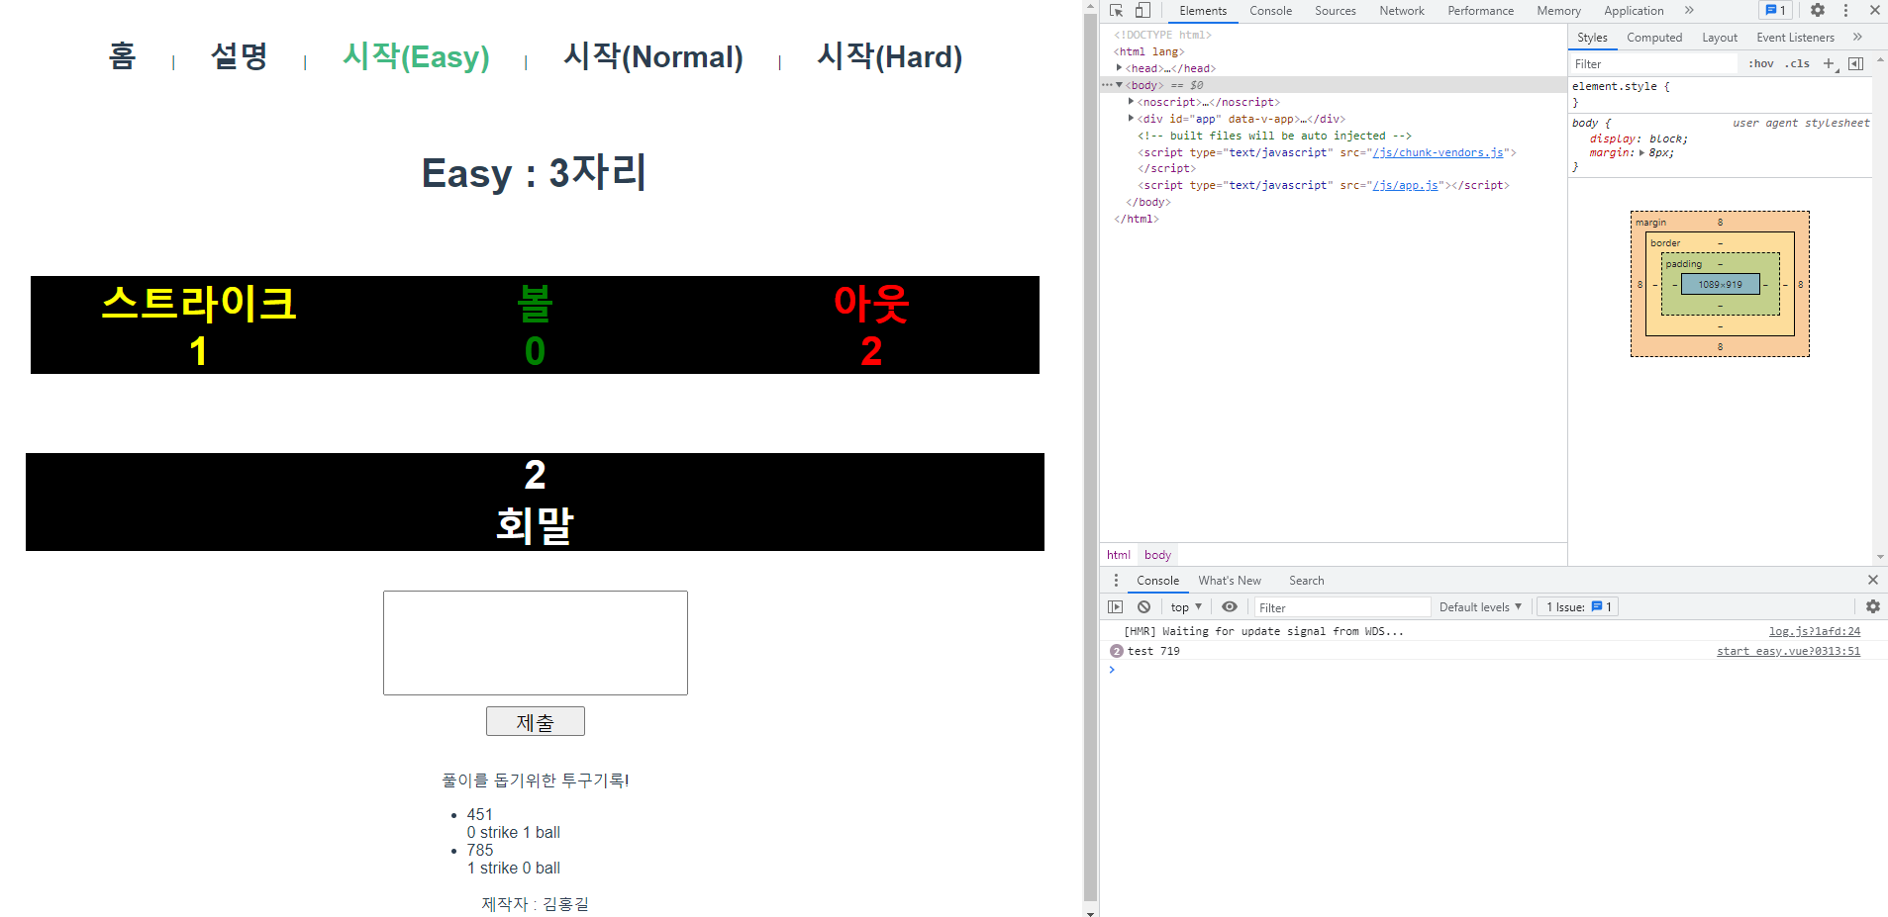
실행 예시 3. 게임 easy
콘솔 창에 정답을 띄워서 테스트를 용이하게 했음

Slide 19
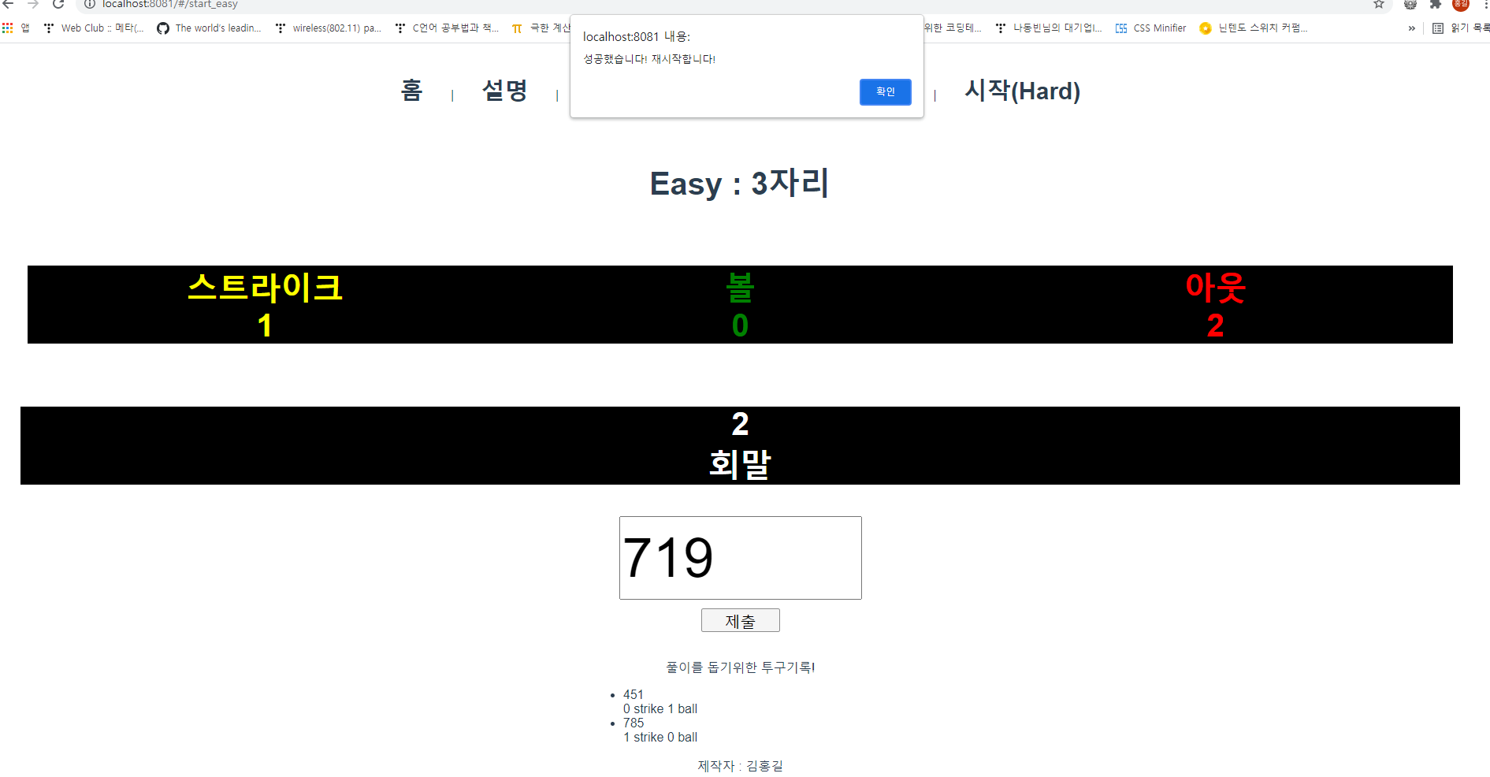
실행 예시 3. 게임 easy
성공 시 텍스트 화면에 재시작 표출.

Slide 20
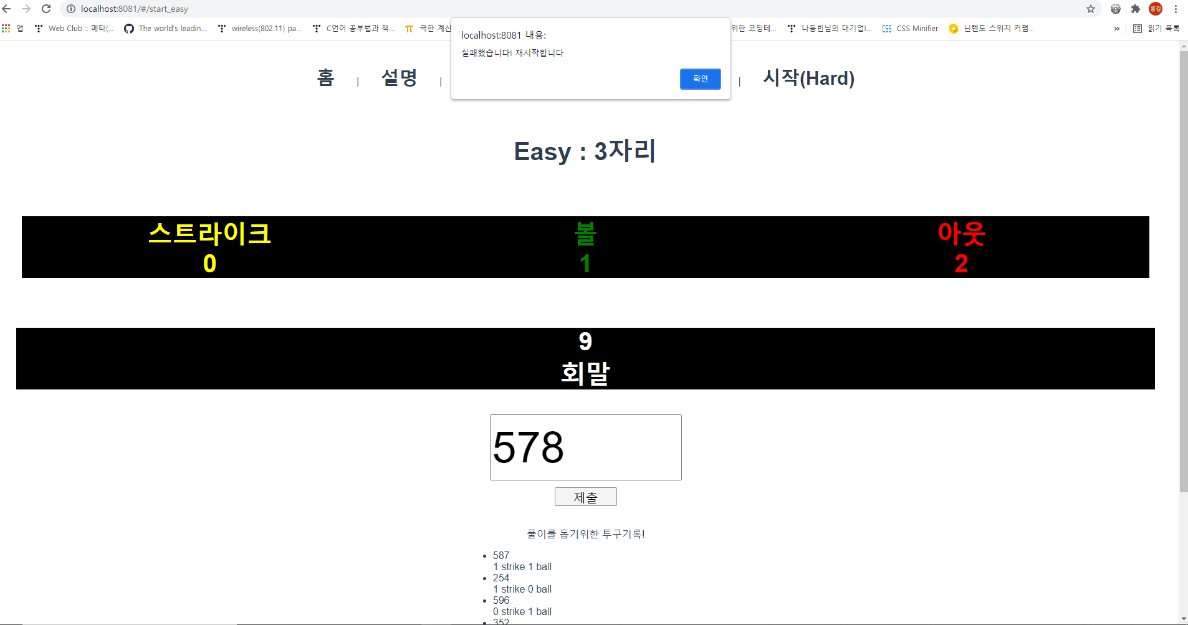
실행 예시 3. 게임 easy
주어진 기회 9번 소모시, 실패했습니다! 재시작합니다 문구와 함께 재시작.

Slide 21
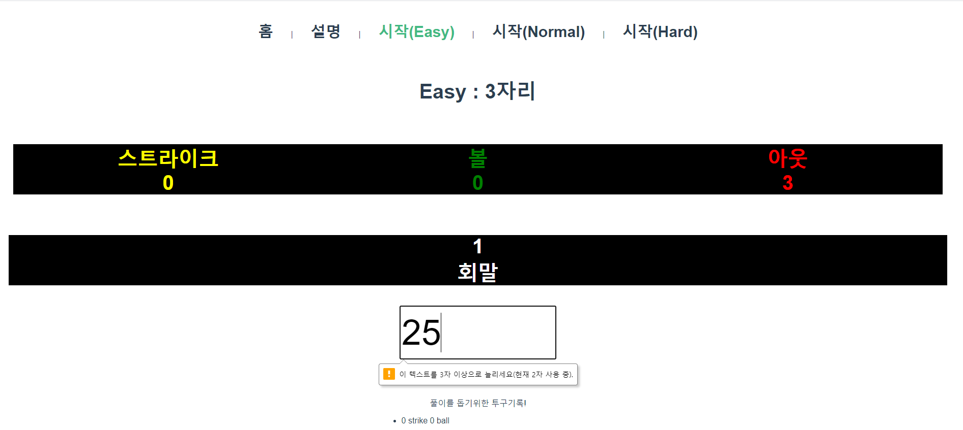
실행 예시 3. 게임 easy
3글자 이상은 써지지 않고, 2글자만 써서 제출했을시 이런 식으로 경고 메시지가 나옴.

Slide 22
실행 동영상
https://youtu.be/TViOAwMyWkg

Slide 23
기타
1~2 주차에서는 김용기 교수님에게 html, css를 배웠습니다. 그리고 3~4주차에는 이석준 대표님께
자바스크립트, 여러가지 백엔드 기술에 대해서 배웠습니다. 저는 자바에 대해서는 조금 알았지만 자
바 스크립트 및 HTML에 대해서는 정말 아주 기초적인 지식만을 가지고 있습니다. 근데 이번 교육을
통해서, 아직 전문가라고 말할 수는 없지만 배워봤다고는 말할 수 있을 정도의 지식을 가지게 되었습
니다.
이번 몰입교육을 받기 전에는 인터넷을 들어가서 홈페이지를 들어가면 아무 생각 없이 홈페이지를 봤
다면, 이제는 개발자의 눈으로 홈페이지를 볼 수 있게 되었습니다. 그리고 프로젝트까지 진행하면서 더
욱 여러가지를 공부하며 알게 되었습니다.
이번 교육을 통해서 아무것도 모르는 학생에서 아주 조금 아는 학생으로 발전했지만, 아직도 저는 자바
스크립트를 비롯한 백엔트 프론트엔드에 대해서 잘 모릅니다. 이번 교육으로 대략적으로나마 그것들을
알 수 있었고, 이것들을 어떤 식으로 공부하면 좋을지 알게 되었습니다. 이번 교육으로 얻은 여러가지 지
식들을 낭비하지 않기 위해서 남은 방학을 비롯하여 학기 중에도 틈틈히 공부를 지속하여 백엔드, 프론트
엔드를 동시에 하는 풀스텍 개발자로 거듭나 보도록 하겠습니다.

